Slide 1
Domácí péče definování, cíle, historie
Mgr. Dana Soldánová
Katedra ošetřovatelství LF MU

Slide 2
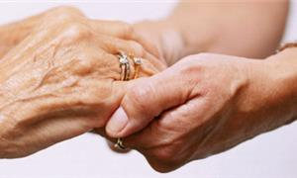
Domácí péče
…v domácí péči jsi
v první řadě člověkem
- teprve poté klientem
nebo profesionálem…

Slide 3
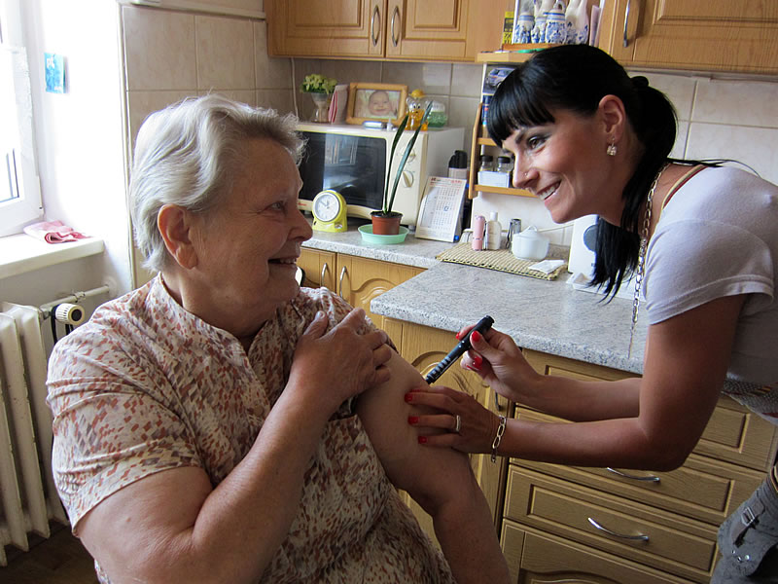
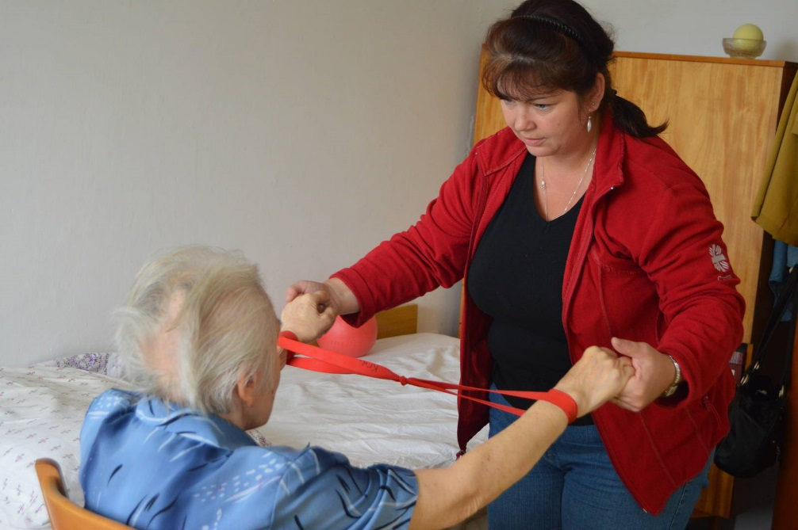
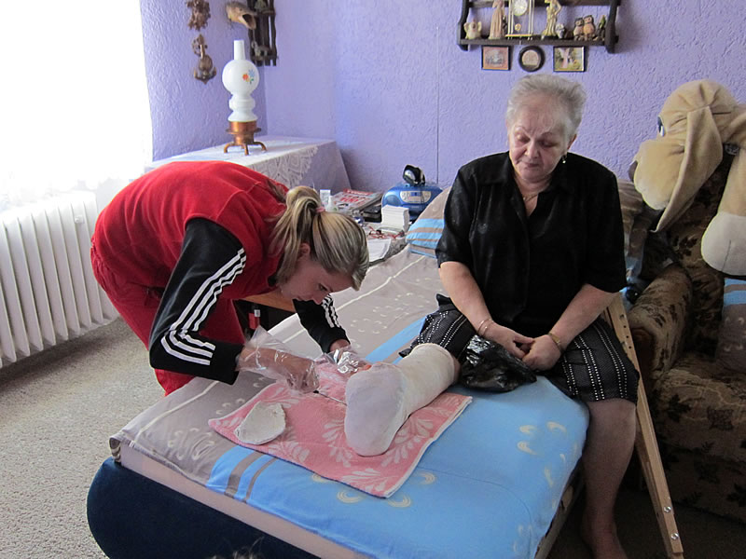
Definice domácí péče I
…domácí péče je humánní holistická péče poskytovaná lidské bytosti v jejím vlastním sociálním prostředí…

Slide 4
Definice domácí péče II
Domácí péče je:
odborná zdravotní péče
na základě doporučení praktického nebo ošetřujícího lékaře
poskytovaná ve vlastním sociálním prostředí klienta

Slide 5
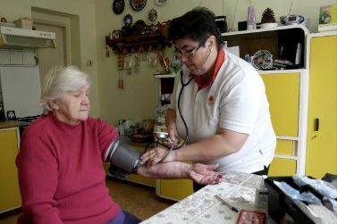
Definice domácí péče III
domácí péče je zvláštní druh ambulantní péče,
je součástí primární zdravotní péče

Slide 6
Definice domácí péče IV
Světová zdravotnická organizace:
domácí péče je kterákoliv forma péče poskytovaná lidem
v jejich domovech, zahrnuje zajišťování fyzických, psychických, paliativních a duchovních potřeb
Srov. JAROŠOVÁ, D., Úvod do komunitního ošetřovatelství, s. 60.

Slide 7
Definice domácí péče V
Koncepce domácí péče MZ ČR:
domácí péče je zdravotní péči poskytovaná pacientům
na základě doporučení registrujícího praktického lékaře, registrujícího praktického lékaře pro děti a dorost nebo ošetřujícího lékaře při hospitalizaci v jejich vlastním sociálním prostředí
orientuje se především na udržení a podporu zdraví, navrácení zdraví a rozvoj soběstačnosti, zmírňování utrpení nevyléčitelně nemocného a zajištění klidného umírání a smrti
Srov. MZ ČR, Koncepce domácí péče, Věstník MZ ČR, s. 15.

Slide 8
Definice domácí péče VI
Česká asociace sester:
domácí zdravotní péče je zvláštní forma ambulantní péče a nedílná součást zdravotní péče, která zabezpečuje úplnou ošetřovatelskou péči jednotlivců v jejich přirozeném sociálním prostředí vlastních domovů,
a to od začátku života až do jejich smrti
http://www.sekcedomacipece.cz/

Slide 9
Definice domácí péče VII
Asociace domácí péče:
domácí péče je integrovaná forma zdravotní a sociální péče poskytovanou individuálně klientovi v jeho vlastním sociálním prostředí
poskytuje se dle indikace ošetřujícího lékaře multidisciplinárním týmem, zahrnuje péči léčebnou, léčebně preventivní, ošetřovatelskou, rehabilitační, psychoterapeutickou, sociální péči a pomoc
http://www.adp-cr.cz/

Slide 10
Terminologie
HOME CARE = mezinárodně užívaný výraz pro domácí zdravotní péči
HOME HELP = mezinárodně užívaný výraz pro domácí pomoc (úklid, donáška nákupů…)
COMPREHENSIVE HOME CARE – komplexní domácí péče, individuální péče, ve které jsou integrovány zdravotní, sociální i laické formy péče

Slide 11
Terminologie
MULTDISCIPLINÁRNÍ TÝM – tým složený z různých zdravotních a sociálních odborností + klienta, rodinných příslušníků, duchovních, laiků
INTERDISCIPLINÁRNÍ SPOLUPRÁCE – mezioborová spolupráce
HORIZONTÁLNÍ MANAGEMENT – tým spolupracovníků,
ve kterém má každý člen osobní odpovědnost za kvalitu
a rozsah daného úkolu

Slide 12
Domácí péče usiluje o:
udržení zdraví a podporu zdraví
navrácení zdraví
rozvoj soběstačnosti
zmírnění utrpení
zajištění klidného umírání a smrti
eliminaci vlivu nozokomiálních nákaz a iatropatogenního poškození

Slide 13
Cíle domácí péče
MZ ČR:
zabezpečit maximální rozsah, dostupnost, kvalitu
a účinnost zdravotní péče
pomoci klientům, kterým je domácí péče poskytována
v jejich vlastním sociálním prostředí
vyloučit vliv nozokomiálních nákaz a iatropatogenního poškození na zdravotní stav klientů

Slide 14
Cíle domácí péče
Česká asociace sester:
pomáhat klientovi i jeho rodině dosáhnout fyzického, duševního
a sociálního zdraví a pohody, v souladu s jejich sociálním prostředím
respektovat kvalitu života, poskytnout nemocným v terminálním stádiu života důstojné umírání v přítomnosti blízkých, ve známém prostředí
zvýšit nebo udržet soběstačnost nemocného
zajistit komplexní péči v souladu se zdravotnickými a sociálními zařízeními díky multidisciplinárnímu týmu a jeho službám
edukovat klienta a jeho rodinu k zodpovědnému chování za vlastní duševní a tělesné zdraví
zabezpečit dodržování léčebných opatření a snižovat negativní vliv choroby na celkový duševní a zdravotní stav pacienta i jeho rodiny

Slide 15
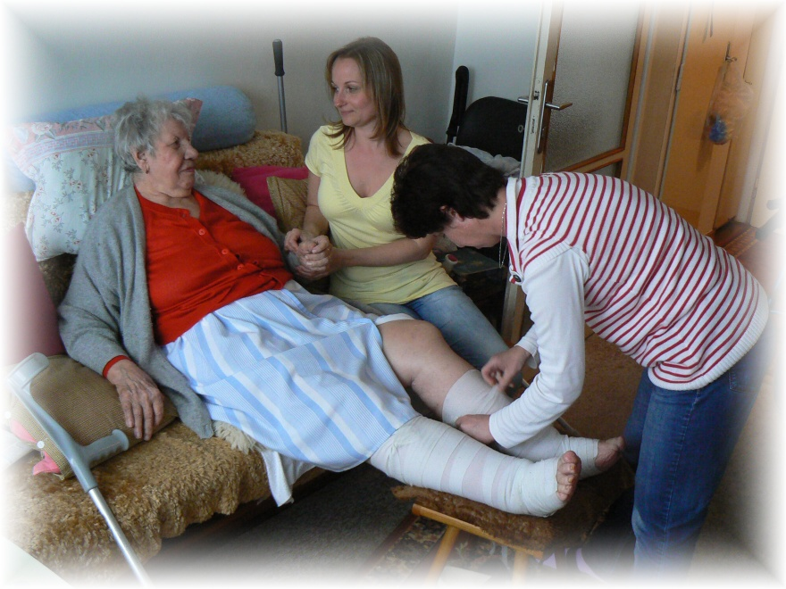
Předpokladem dobré a kvalitní péče
je spolupráce klienta
a jeho rodinných příslušníků

Slide 16
Opakování
Definujte domácí péči…
Vysvětlete pojmy: home care… home help… comprehensive home care... multidisciplinární tým… interdisciplinární spolupráce… horizontální management…
Vyjmenujte cíle domácí péče…

Slide 17
Historie domácí péče v Evropě
koncept domácí péče byl zahájen 1859 (před 159 lety) v Liverpoolu Williamem Rathbonem,
ve spolupráci s Florence Nightingale založil 1862 první školu pro sestry, které poskytovaly ošetřovatelskou péči nemocným a chudým v jejich sociálním prostředí
1885 - v New Yorku, Buffalu, Bostnu a Philadelphii založena organizace sester v domácí péči
konec 19. století - rozvoj domácí péče v Evropě

Slide 18
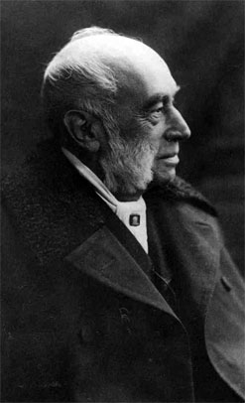
Wiliam Rathbone
anglický obchodník a podnikatel
1859 umírá jeho žena, založil kampaň na založení ošetřovatelské péče v domácím prostředí
1862 založil Liverpool Training Scholl pro sestry
účastnil se reformy ošetřovatelství v chudobincích
1887 – pomáhal založit Ošetřovatelský institut královny Viktorie

Slide 19
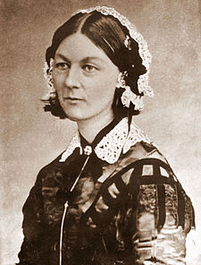
Florence Nightingale (opakování)
anglická ošetřovatelka, zdravotní sestra a statistička
druhá nejvýznamnější osobnost viktoriánské doby po královně Viktorii
na počest jejího narození slavíme 12. květen jako Mezinárodní den sester (ošetřovatelství)
Jaké má zásluhy?

Slide 20
Historie domácí péče v Evropě
20. století - rozvoj potlačen, kumulace klientů
v lůžkových zdravotnických zařízeních, nemocnice zajišťují zdravotní péči seniorům, invalidům, mentálně postiženým i dětem
od 60. let postupně velká kritika tohoto systému ze strany profesionálů i klientů v západní Evropě a severských zemích

Slide 21
Nutnost změny strategie péče
zvyšující se náklady na zdravotní péči
demografické změny a stárnutí obyvatelstva
zvyšují se počty chronicky nemocných
zvyšující se očekávání a požadavky klientů
nedostatek sester a dalších zdravotnických pracovníků v praxi
plně nevyužitý potenciál ošetřovatelství
přírodní a civilizační katastrofy
endemické a pandemické nemoci, nové a znovu se objevující nemoci

Slide 22
Historie domácí péče v Evropě
1977 – konference v Almatě (Kazachstán), Světová zdravotnická organizace vyhlásila „Zdraví pro všechny do roku 2000“
- preference primární péče, úspory nákladů na zdravotní péči
70. léta 20. století - návrat původní myšlenky domácí péče
v Evropě, zahájen proces deinstitucionalizace, komunitní péče, domácí péče, celý proces se v Evropě odehrával v různých časových obdobích
v bývalých komunistických státech byla institucionalizace péče až do roku 1990

Slide 23
Opakování
Kdy, kde a kým byl zahájen koncept domácí péče?
Domácí péče ve 20. století v Evropě?
Co změnilo pohled Evropy na domácí péči?
Od kterého desetiletí návrat k původní myšlence domácí péče?

Slide 24
Historie domácí péče v ČR
12. století - služba potřebným v klášterech nebo
v domácnostech, řeholní řády - Řád svatého ducha, Johanitky, Alžbětinky, Milosrdní bratři, Křížovníci
s červenou hvězdou, Klaristky
Anežka Přemyslovna, zvaná Česká, česká princezna, řeholnice, abatyše kláštera na Františku - zakladatelka špitálů a klášterů, 1223 zakládá Laické bratrstvo špitální, ze kterého vznikl řád Křížovníků s červenou hvězdou
- spravoval v českých zemích šedesát špitálů

Slide 25
Historie domácí péče v ČR
13. stol. - rozvoj péče v domácím prostředí, členkám církevních řádů zakázána činnost ve špitálech, diakonky docházely za nemocnými, opatrovaly je, myly je a praly jim
1545 církev činnost zakázala, sestry zpět do klášterů,
ve městech vznikaly lazarety
po několik dalších staletí nemocní ošetřováni v institucích, špitálech, lazaretech, později v nemocnicích

Slide 26
Historie domácí péče v ČR
Marie Terezie, královna uherská a česká (1740 – 1780), jediná vládnoucí žena na českém trůnu
- zlepšení péče, útulky, spolky pro ochranu a pomoc potřebným, v domácí péči se začíná propojovat charitativní i odborná stránka
Národní obrození (18.-19. stol.) - intelektuálové podporují sociální a odbornou péči, spisovatelky Karolína Světlá a Eliška Krásnohorská 1874 založily v Praze první ošetřovatelskou školu

Slide 27

Historie domácí péče v ČR
1919 - Československý červený kříž
Alice Masaryková pozvala americké sestry, kterými se české ošetřovatelství nechalo inspirovat, bylo zjištěno nevyhovující vzdělávání sester
– založena ošetřovatelská škola

Slide 28
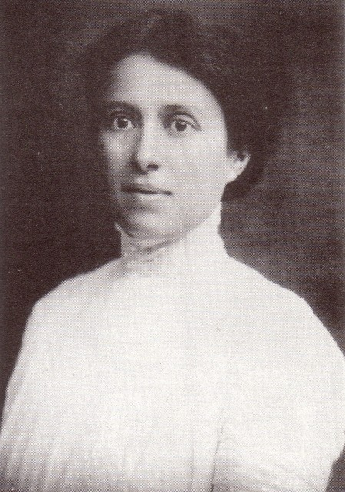
Alice Masaryková
dcera prezidenta T. G. Masaryka
zakladatelka Československého červeného kříže (1919)
předsedkyně ČČK 20 let
organizovala zdravotní, sociální
a charitní činnost
1919 založila Vyšší sociální školu
1920 pozvala americké sestry
a založily Českou ošetřovatelskou školu (diplomované sestry)
zvyšovala prestiž ošetřovatelského vzdělávání a profese

Slide 29
Historie domácí péče v ČR
od 1921 se začal problematice stáří věnovat profesor Rudolf Eiselt, který je považován za otce klinické geriatrie
založil v Praze Ústav pro nemoci stáří a 1929 vznikla první Klinika nemocí stáří na světě

Slide 30
Historie domácí péče v ČR
1918 - 1938 vysoké náklady na ošetřování v nemocnicích, snaha zlepšit úroveň zdravotnictví
domácí péči začíná organizovat Československý červený kříž ve spolupráci s Ústřední sociální pojišťovnou, diplomované sestry jsou připraveny na ošetřovatelské
a sociální škole v Praze
po 1945 domácí péči organizují Ústavy národního zdraví, zodpovědnost přebírá stát, péče je poskytována ve zdravotních obvodech, specializuje se na seniory, vyloučení řeholních sester, sestry, které pracovaly v domácí péči pod záštitou ČČK, pracují jako geriatrické sestry v rámci obvodních středisek

Slide 31
Historie domácí péče v ČR
60. léta 20. stol. - rozvoj gerontologie a geriatrie
70. léta 20. stol. - sociální služby přebírá MPSV, rozvíjí se pečovatelská služba a pokračuje domácí péče (geriatrické sestry)
po 1989 radikální změny ve společnosti včetně zdravotních
a sociálních služeb
1991 Strasbourg (Francie) - 1. evropský kongres domácí péče, základ
k propagaci domácí péče v ČR
1996 - 1. světový kongres domácí péče, ČR již reprezentuje Asociace domácí péče, která je také zakládající organizací Světové organizace domácí a hospicové péče se sídlem ve Washingtonu

Slide 32
Domácí péče v ČR po roce 1989
1990 - první středisko ošetřovatelské péče - Česká katolická charita
1991 - Ministerstvo zdravotnictví činnost legalizovalo, Česká katolická charita založila 26 středisek po celé ČR
1992 - nárůst pokračuje, zřízeno 69 agentur domácí péče

Slide 33
Domácí péče v ČR po roce 1989
1993 velké rozvoj, souvisí s větší informovaností, medializací a propagací, zaregistrováno 179 agentur státního i nestátního typu
1995 - 399 poskytovatelů
2. pol. 90. let - nedochází k tak prudkému nárůstu poskytovatelů, výrazně však vzrostl počet ošetřených klientů a počet uskutečněných návštěv
2016 – více než 480 poskytovatelů

Slide 34
Domácí péče v ČR po roce 1991
domácí péče dostává novou podobu, péči poskytují:
humanitární a charitativní organizace (Český červený kříž, Česká katolická charita)
nestátní organice (agentury domácí péče)
státní organizace (ambulantní a lůžková zdravotnická zařízení)
privátní lékaři a sestry
občanská sdružení

Slide 35
Strom života – stárnutí populace v ČR
https://www.czso.cz/staticke/animgraf/cz/

Slide 36
Opakování
Jaký je rozdíl mezi gerontologií a geriatrií?

Slide 37
Opakování
Gerontologie je vědní obor zabývají se stárnutím a stářím
gerontologie experimentální se zabývá otázkami, proč
a jak živé organismy stárnou
gerontologie sociální se zabývá vztahem starého člověka
a společnosti, stárnutím populace
gerontologie klinická neboli geriatrie se zabývá zdravotním a funkčním stavem ve stáří, kvalitou života starých lidí, zvláštnostmi chorob, diagnostikováním
a léčením

Slide 38
Opakování
Kde probíhala péče potřebným ve 12. století a kdo ji poskytoval?
Kdo byly diakonky?
Kdy začaly vznikat lazarety a byla zakázána činnost řeholních sester
v domácnostech?
Které historické osobnosti přispěly ke vzniku zdravotní péče?
Kdy vznikl ČČK?
Kdo se zasloužil o jeho vznik a činnost?
Kdo první začal v ČR organizovat domácí péči?
Jak byla organizována domácí péče po roce 1945?
Popište rozvoj domácí péče v ČR po roce 1989.

Slide 39
Domácí péče v současnosti v Evropě
v agenturách pracují všeobecné sestry, praktičtí lékaři, sociální pracovníci, psychologové, fyzioterapeuti, ergoterapeuti, logopedové a techničtí pracovníci (úpravy a údržby bytů – bezpečnost)…
nejvyspělejší domácí péče v Evropě - Nizozemí
a Skandinávské země

Slide 40
Domácí péče v současnosti v USA
v lůžkových zařízeních hospitalizace jen krátkou dobu, poté propouštění >>> agentury domácí péče zaměstnávají registrované sestry s vysokoškolským vzděláním, schopné rozhodovat náročné diagnosticko-terapeutické činnosti
financování z 80 % pojištění Medicare + ze soukromého pojištění (pacient, charitativní organizace)

Slide 41
Domácí péče v současnosti v Africe a Asii
domácí péče financována z projektů mezinárodní pomoci, předmětem péče je hygiena, stravování, péče
o dítě, prevence AIDS, plánované rodičovství, preventivní opatření,
domácí péče pouze v některých oblastech

Slide 42
Domácí péče v současnosti v Austrálii a v Japonsku (USA)
domácí péče na vysoké odborné úrovni
domácí péče variací k hospitalizaci, podmínky materiální, profesionální i finanční, aby země mohly takovou péči poskytovat

Slide 43
Použité zdroje
Hanzlíková, Alžběta. Komunitní ošetřovatelství. 1.české vyd. Martin: Osveta. 2007. 271 s. ISBN 80-8063-257-X.
JAROŠOVÁ, Darja. Úvod do komunitního ošetřovatelství. 1. vyd.
Praha: Grada, 2007. 100 s. ISBN 978-80-247-2150-7.
JAROŠOVÁ, Darja. Péče o seniory. 2006, 1. vyd. Ostrava: Ostravská univerzita v Ostravě. 2006. 96 s. ISBN 8073681102.
MARKOVÁ, Marie a Bártlová Sylva. Komunitní ošetřovatelství pro sestry,
1. vyd. Brno: Národní centrum ošetřovatelství a nelékařských zdravotnických oborů, 2009. 152 s. ISBN 978-80-7013-499-3.
MZ ČR, Koncepce domácí péče, Věstník 12/2004.
obrázky google, https://www.google.com/

Slide 44
Použité zdroje
Česká asociace sester - sekce domácí péče http://www.sekcedomacipece.cz/
Národní centrum domácí péče ČR: http://www.domaci-pece.info/
Asociace domácí péče České republiky, o.s.: http://www.adp-cr.cz/

Slide 45
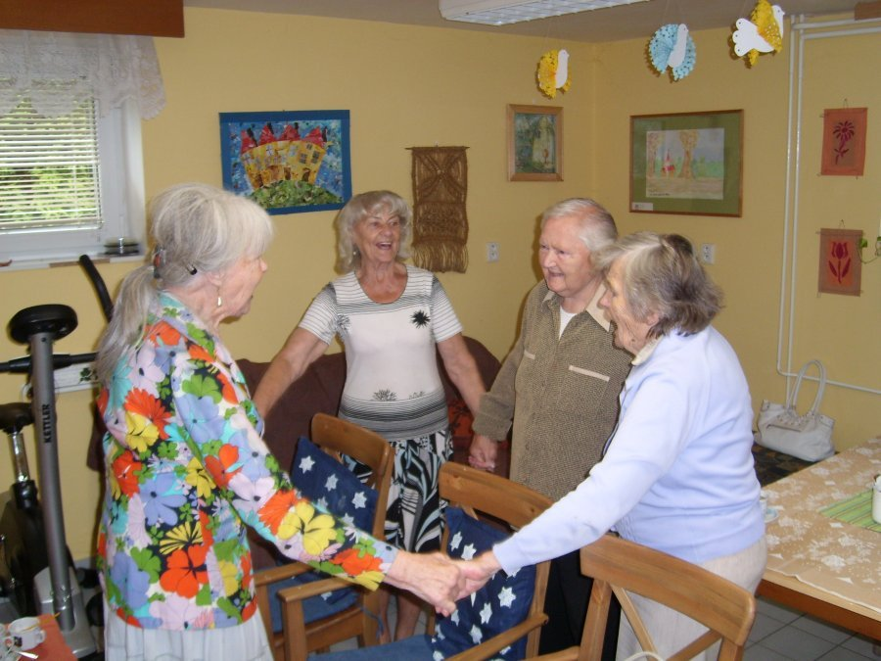
Závěrem
domácí péče se stala symbolem lidské vzájemnosti, profesionality, lásky
a pomoci
domácí péče je
i symbolem návratu naší společnosti k tradicím našich předků

